Slide 1
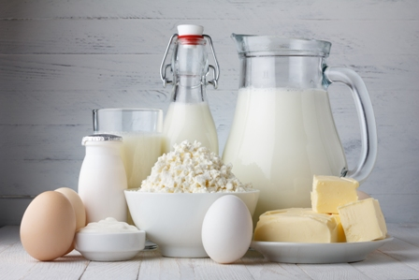
Zložené bielkoviny
Lívia Sopková

Slide 2
Bielkoviny
sú makromolekulové látky s osobitým postavením v živočíšnych systémoch. Sú štruktúrou, ktorá podmieňuje základné prejavy života organizmov.
základnou stavebnou jednotkou všetkých typov bielkovín sú aminokyseliny.
bielkoviny sú vysokomolekulové látky pozostávajúce z viac ako 100 aminokyselín spojených peptidovou väzbou.

Slide 3
Bielkoviny môžu byť :
jednoduché (zložené zo samých aminokyselín)
zložené (obsahujú účinné zložky napr:H₃PO₄,molekulu cukru,pigment,lipidy)
-LIPOPROTEINY (Triglycerid, cholesterol)
-GLYKOPROTEINY (galaktóza, manóza, fukóza)
-FOSFOPROTEINY (kyselina fosforečná)
-HEMOPROTEINY (obsahujú molekulu hému)
-METALOPROTEINY (ióny kovov)
-NUKLEOPROTEINY (nukleové kyseliny)
-FLAVOPROTEINY (obsahuje deriváty vitamínu B2-riboflavinu)

Slide 4
LIPOPROTEINY
Lipoproteíny sú proteíny s naviazanými lipidmi, ktorých funkciou je transport vo vode nerozpustných lipidov vodným prostredím krvi.
- Lipidy majú hydrofóbny charakter. Preto sú v hydrofilnom prostredí ľudského organizmu (okrem voľných mastných kyselín) transportované krvou buď vo väzbe na nosič (napríklad albumín) alebo vo forme častíc premenlivého zloženia - lipoproteínov.
Lipoproteíny tvora súčasť bunkových membrán, cytoplazmy buniek, krvnej plazmy a vaječného žĺtka. Zaujímajú guľovitý tvar v priestore. Ich jednovrstvový povrch je zložený z fosfolipidov a cholesterolu. Tie sú usporiadané tak, že hydrofilné časti sú orientované von a hydrofóbne časti dovnútra. Špeciálne bielkovinové nosiče, na ktoré sú viazané lipidy, sa nazývajú apolipoproteíny (skrátene apoproteín). Molekuly apolipoproteínu sú uložené buď na povrchu častice alebo sú do nej čiastočne zanorenia. Jadro lipoproteínu tvoria triacylglyceroly a estery cholesterolu.

Slide 5
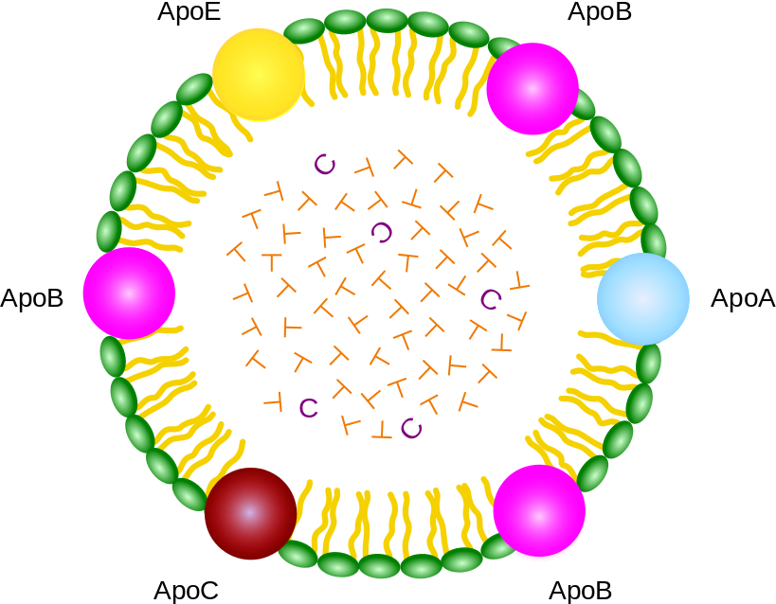
LIPOPROTEINY

Slide 6
GLYKOPROTEINY
nebielkovinovú zložku tvorí sacharid. Nachádzajú sa v slinách a vo vajcovom bielku.
bielkoviny s kovalentne viazaným jedným či
niekoľkými oligosacharidovými reťazci
cukrový reťazec sa syntetizuje vysoko je syntetizovaný vysoko špecifickými enzymatickými reakciami z aktivných cukrov (zlúčeniny nukleotidov s cukrom).
oligosacharidové reťazce ovplyvňujú špecificky
funkcie glykoproteínu rovnako ako ich lokalizáciu a rýchlosť.

Slide 7
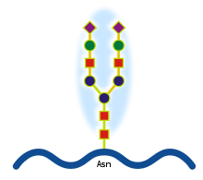
GLYKOPROTEINY

Slide 8
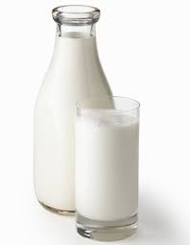
FOSFOPROTEINY
obsahujú esterovo viazanú kyselinu trihydrogenfosforečnú. Nachádzajú sa v pomerne veľkom množstve v
mlieku a to v podobe kazeínu.

Slide 9
HEMOPROTEINY
nebielkovinovú zložku tvorí hem (jeho štruktúra je odvodená od porfyrínu). Najznámejším zástupcom je hemoglobín krvi a myoglobín svalov.

Slide 10
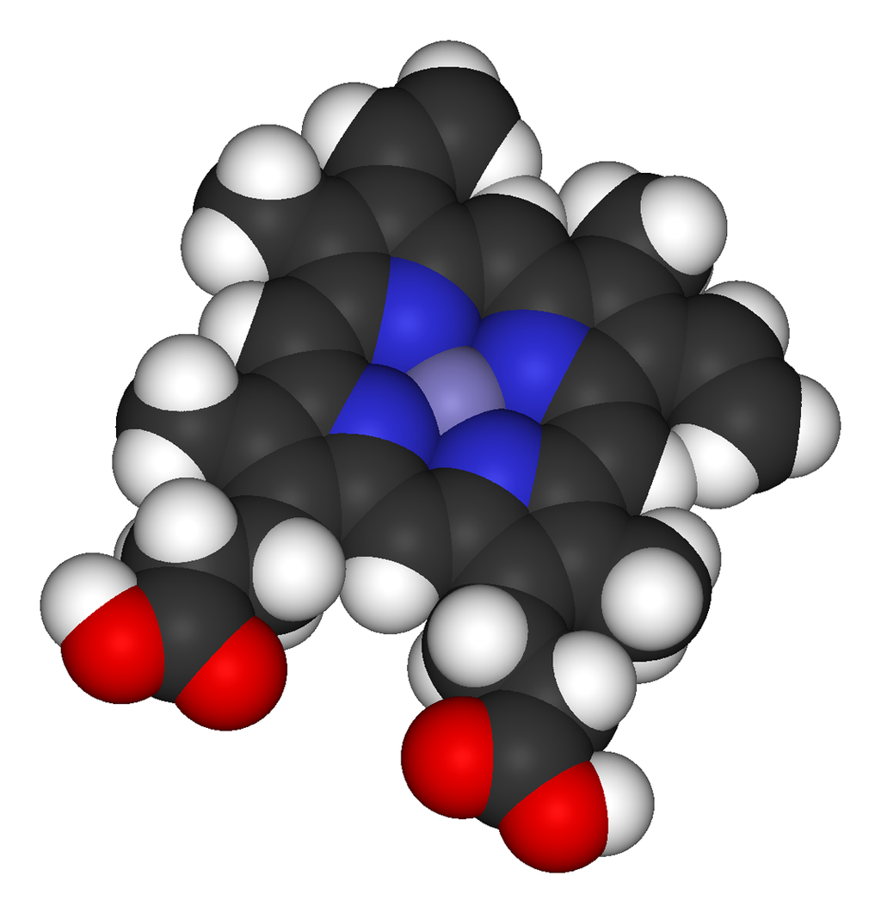
HEMOPROTEINY

Slide 11
METALOPROTEINY
sú proteíny, ktoré obsahujú ako kofaktor kov alebo prosteticku skupinu.
viazaný obvykle komplexne vo vnútri porfyrinového jádra.
väčšinou sú farevné.
Patrí medzi nich veľa význ. enzymou, napr. zo skupiny oxidoreduktas.

Slide 12
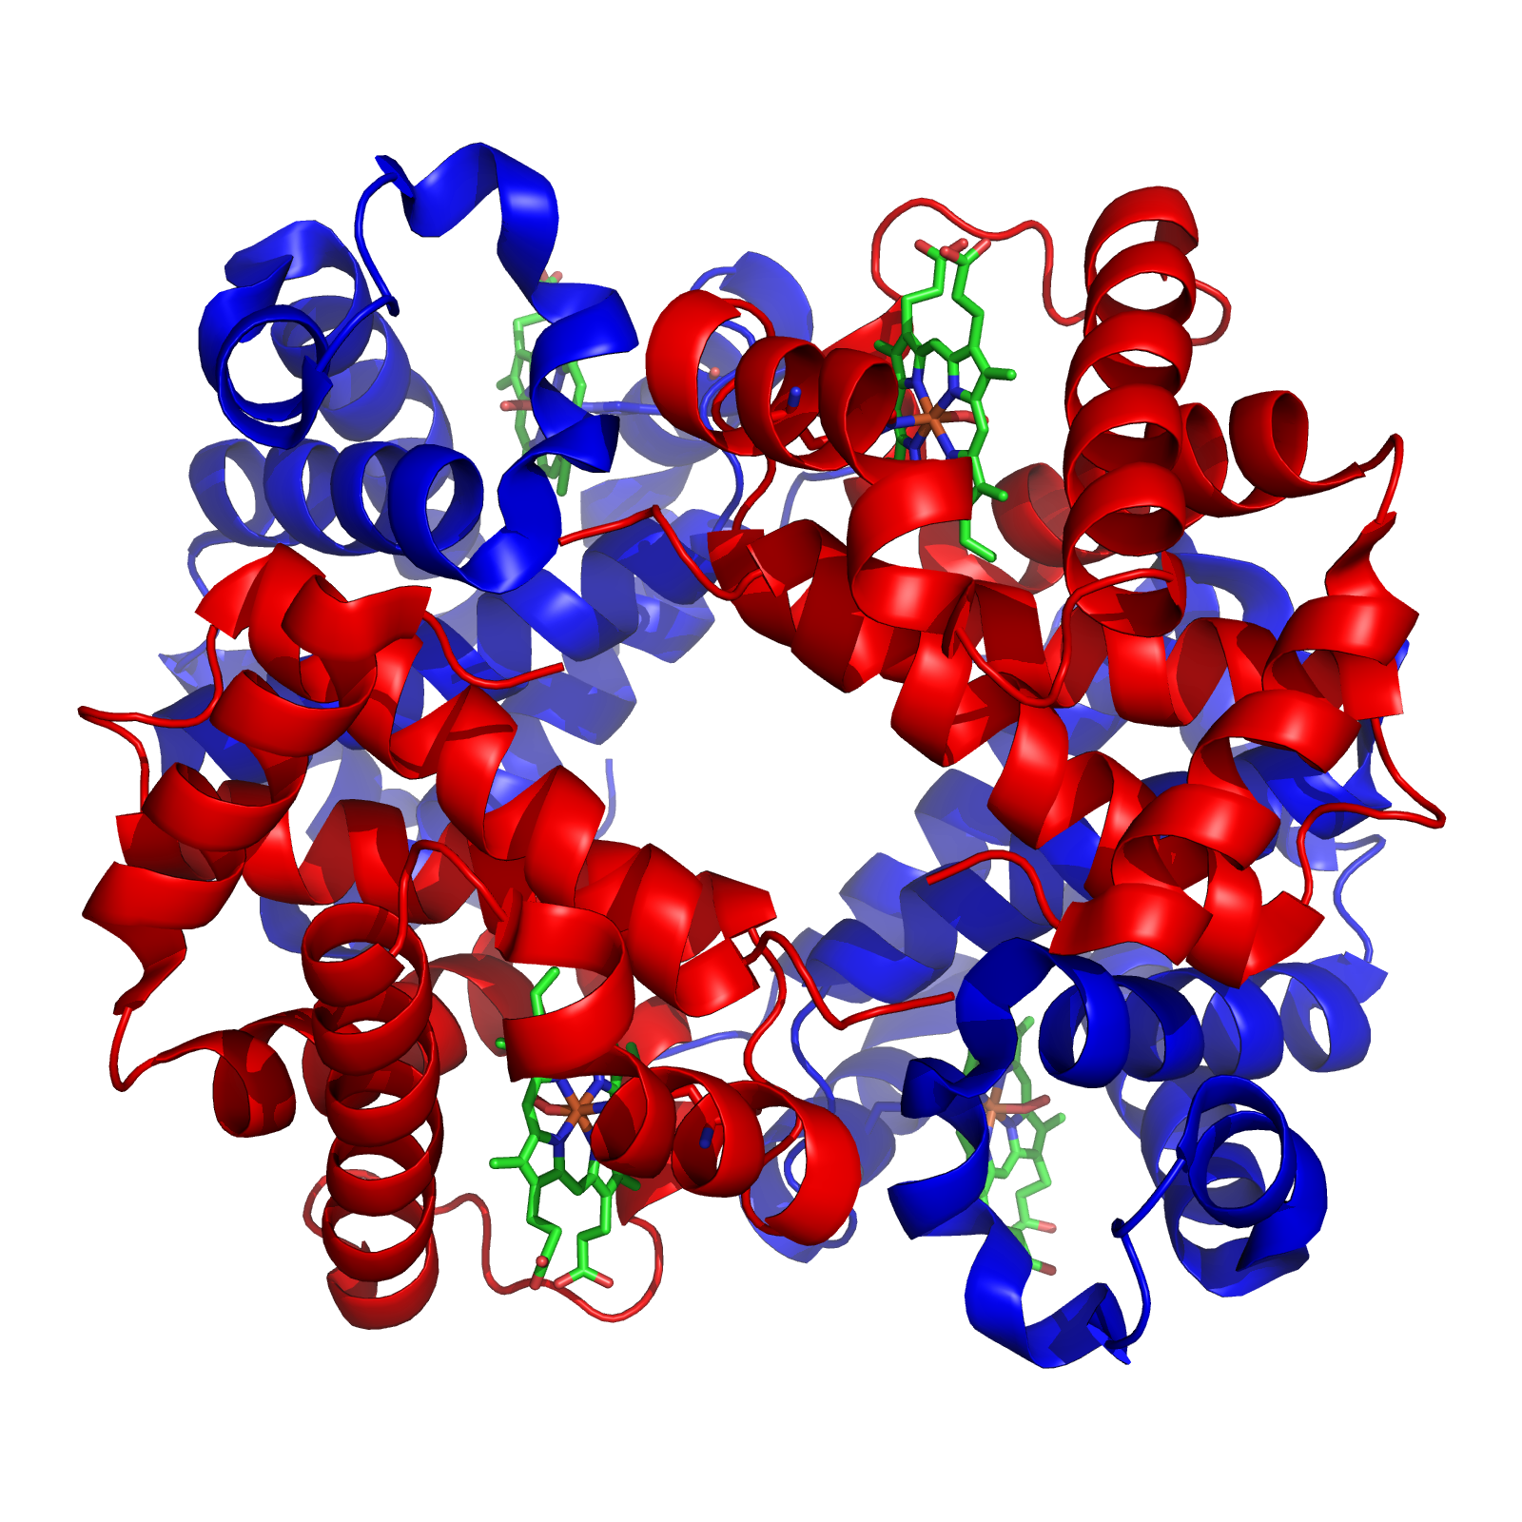
METALOPROTEINY

Slide 13
NUKLEOPROTEINY
je akýkoľvek proteín, ktorý viaže DNA alebo RNA. K nukleoproteinom tak patria všetky DNA väzbové proteíny, ako sú rôzne transkripčné faktory či trebárs históny. Ku známym RNA väzbovým nukleoproteinom patrí snRNP a snoRNP komplexy.
Mimo to sa termín "nukleoproteiny" hojne používa aj vo virológiu. Jednoduché vírusové častice mnohokrát nie sú takmer nič iné ako komplexy nukleoproteinov, teda bielkovín viažucich vírusovú RNA alebo DNA. Pri zložitejších vírusov je nukleoprotein myslený ten proteín, ktorý sa nabaľuje na génom a vytvára tak vnútorné "core" (angl. "Core" = jadro) vírusové častice.

Slide 14
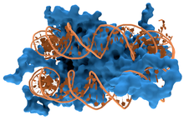
NUKLEOPROTEINY

Slide 15
FLAVOPROTEINY
Sú bielkoviny, ktoré obsahujú flavinnukleotid (FAD alebo FMN) vo forme koenzýmu či prostetickej skupiny.
Flavoproteíny sú často enzýmy, typické oxidoreduktázy alebo prenášača elektrónov v elektrónových transportných reťazcoch.
Medzi flavoproteíny patrí napríklad oxidáza L-aminokyselín, xantínoxidázy či pečeňové aldehyddehydrogenáza.

Slide 16
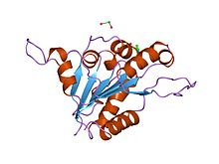
FLAVOPROTEINY

